Slide 1


App Algoritmo de Euclides

Slide 2
Trabalho realizado por:
Beatriz Oliveira – A91640
Catarina Quintas – A91650
Francisco Teófilo – A93741
José Ferreira – A91636

Slide 3
Este trabalho foi realizado no âmbito da unidade curricular Projeto, onde foi selecionado por nós a realização do projeto denominado por App Algoritmo de Euclides. Tendo sido orientados pelos professores José Carlos Leite Ramalho e Ricardo Neves Pinto do Hypatiamat.

Slide 4
Introdução
O propósito do projeto é a atualização e a reintegração do Algoritmo de Euclides, no site educacional do Hypatiamat, que tinha sido, previamente, desenvolvido em Flash, contudo foi descontinuado.
Este projeto foi concebido recorrendo ao Phaser e ao JavaScript.

Slide 5
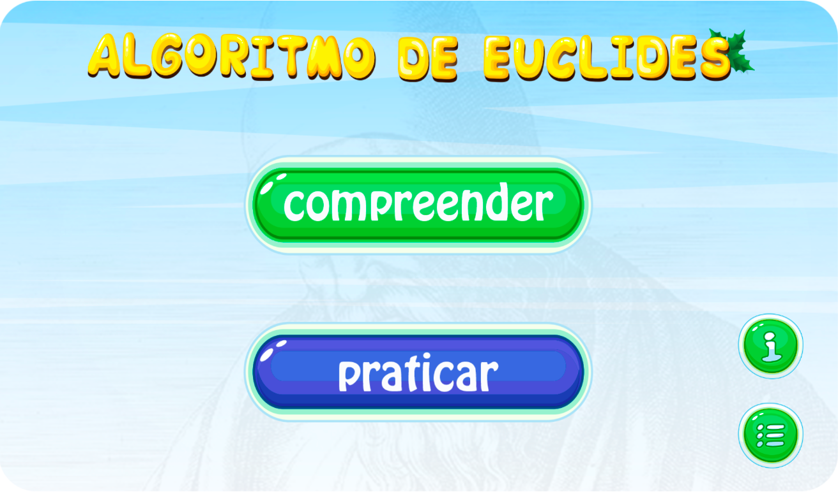
Menu Principal
Compreender
i
Praticar
c

Slide 6
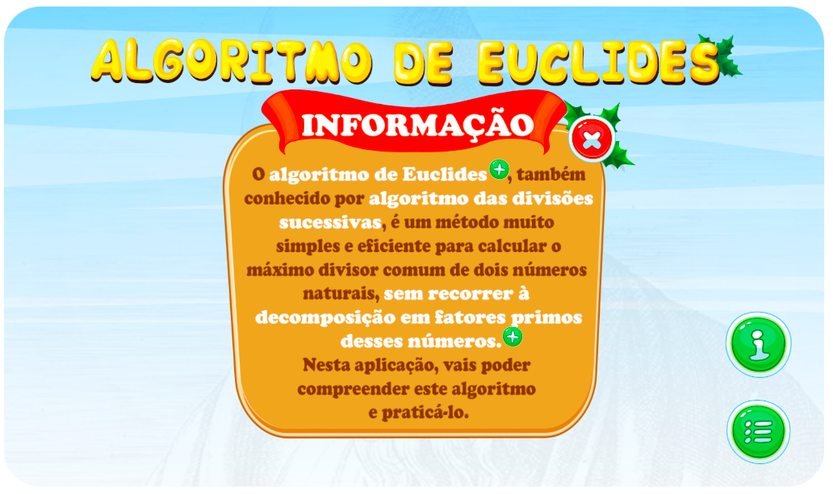
Informação
X
Algoritmo de euclides
decomposição de fa

Slide 7
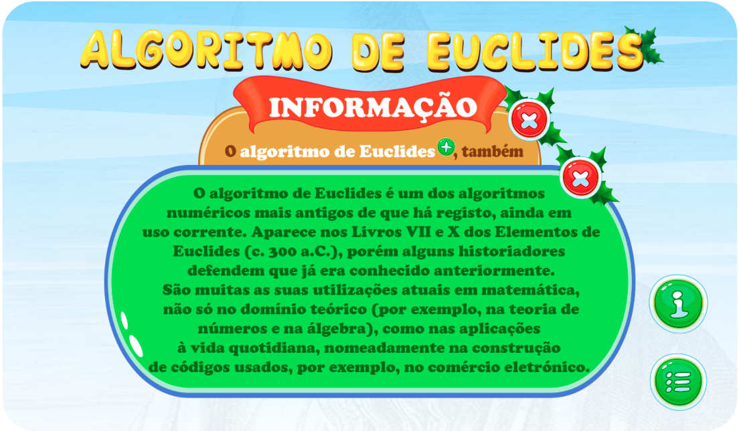
Informação
X

Slide 8
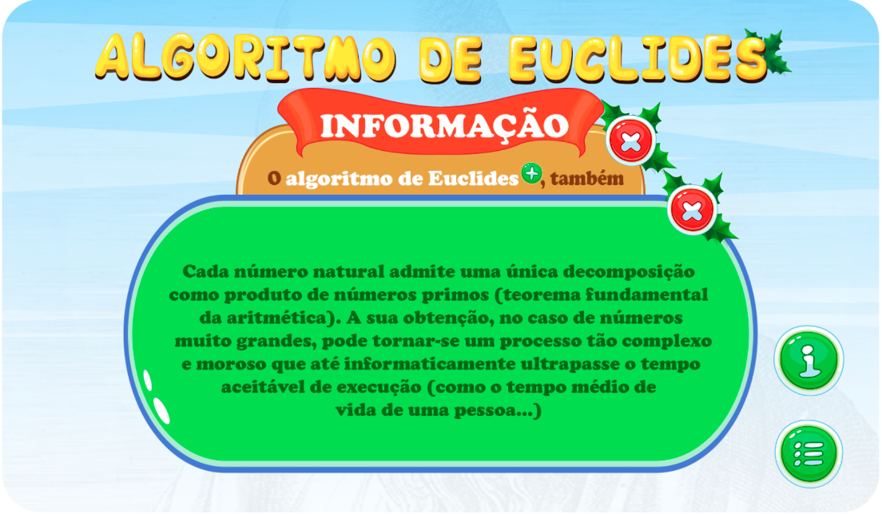
Informação
X

Slide 9
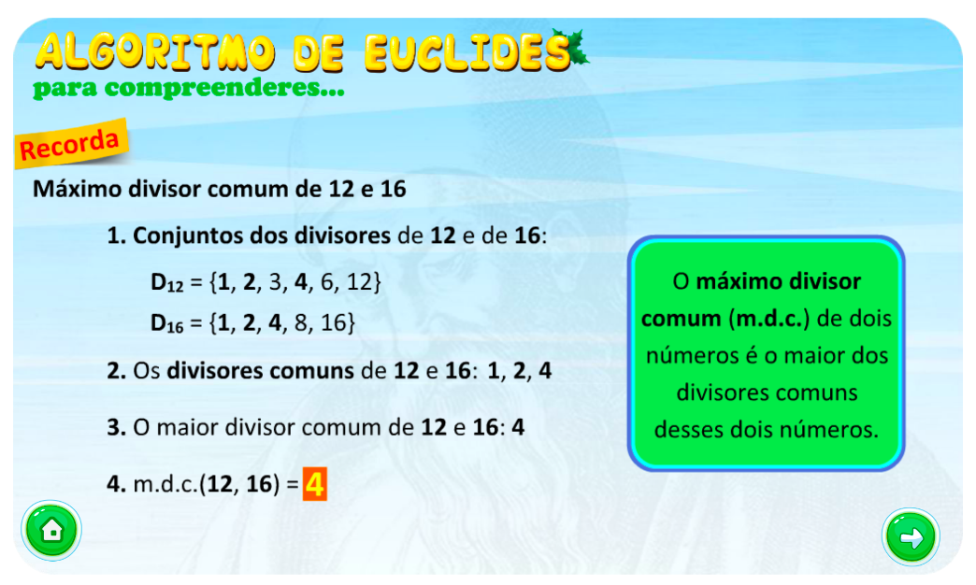
Compreender
X
X

Slide 10
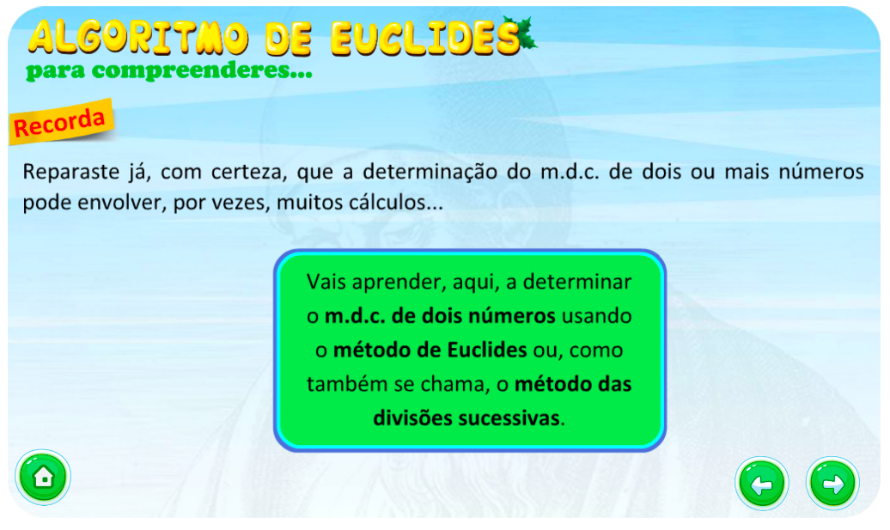
Compreender
X
X
X

Slide 11
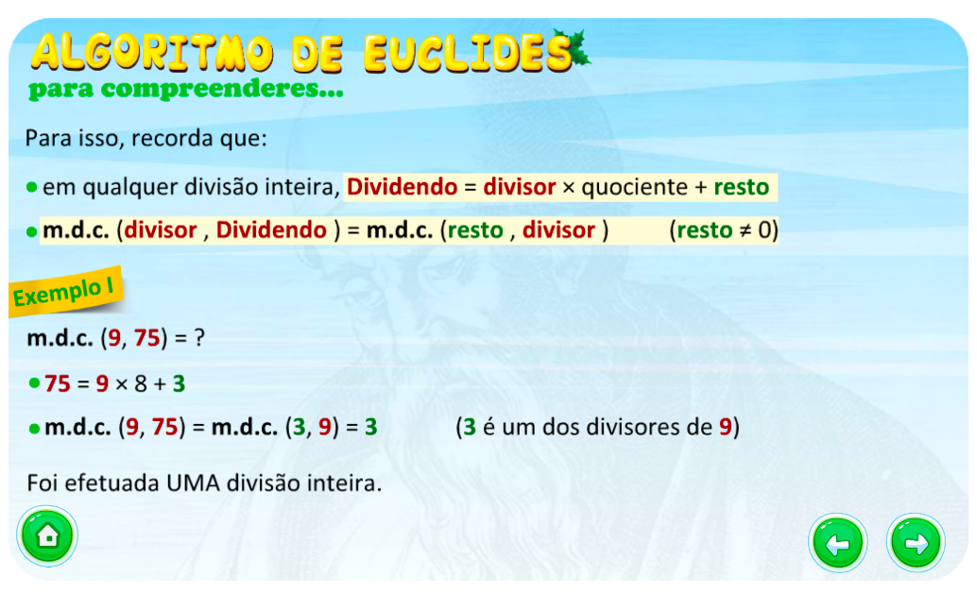
Compreender
X
X
X

Slide 12
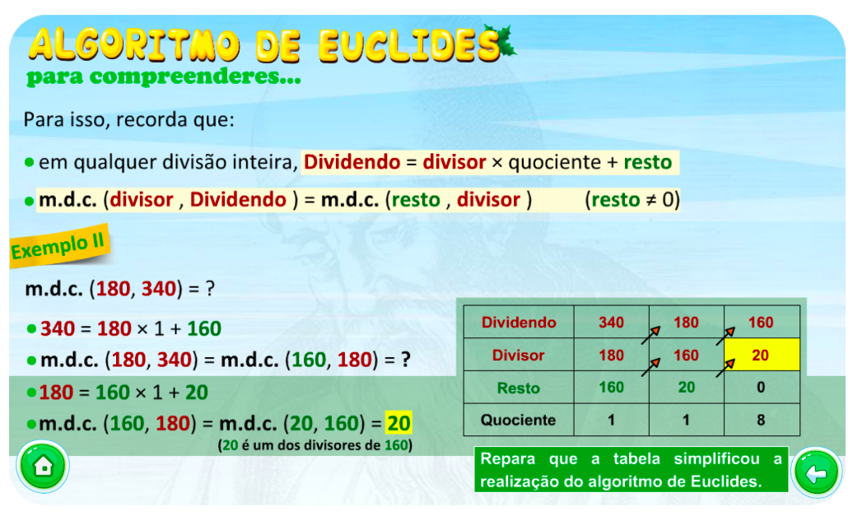
Compreender
X
X

Slide 13
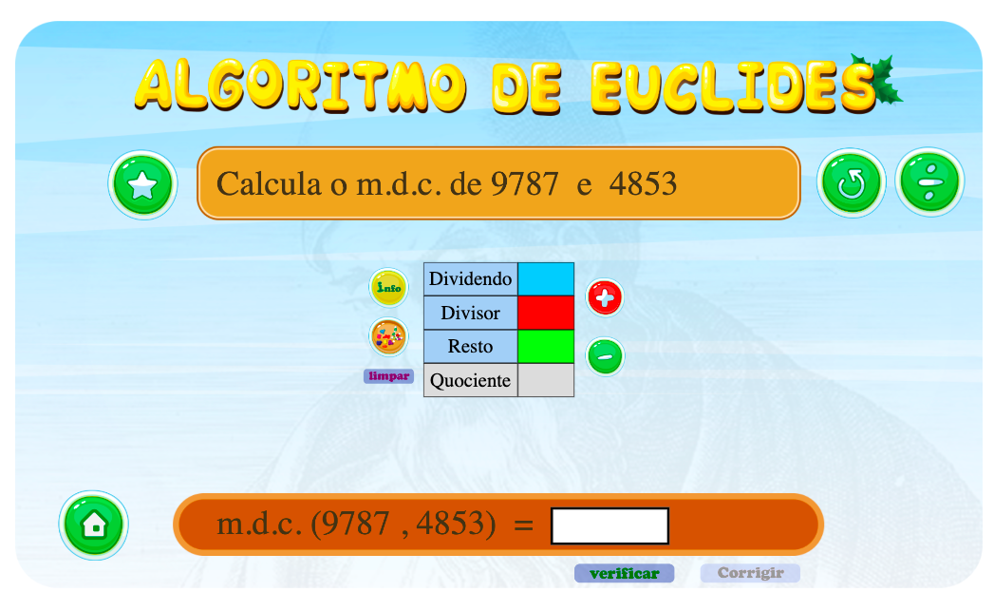
Praticar
X
X
X
X
X
x
x
X
X
X
X

Slide 14
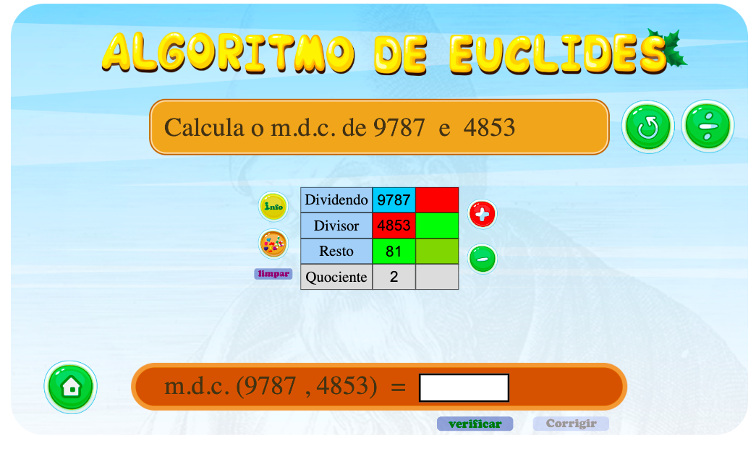
Botão mais ( valores corretos)
X
X
X
X

Slide 15
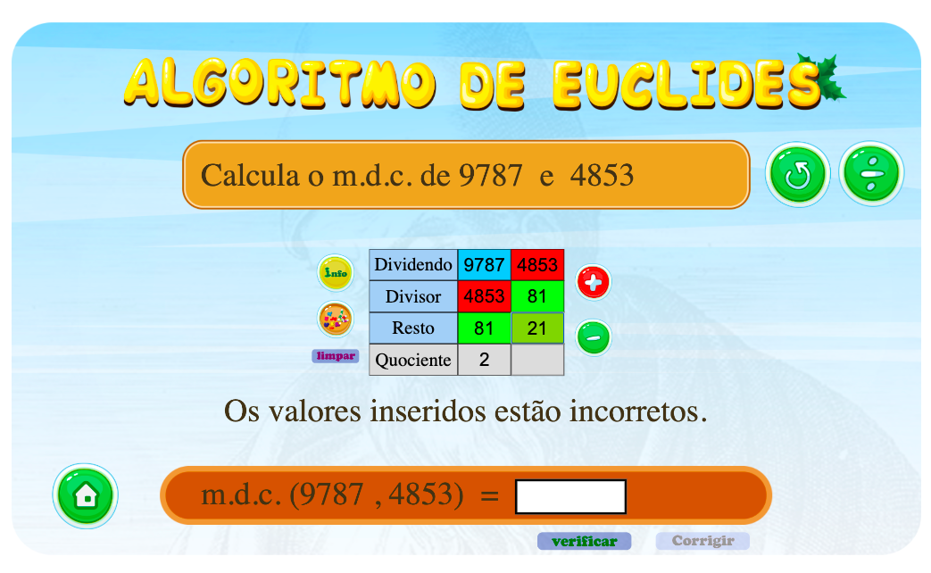
Botão mais (valores incorretos)
X
X
X
X

Slide 16
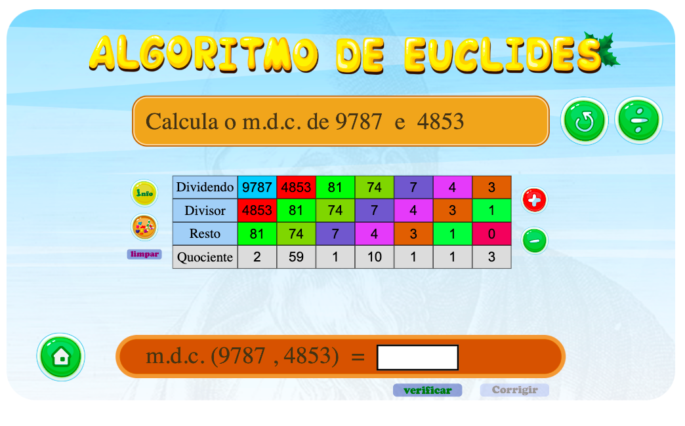
X
X
X
X

Slide 17
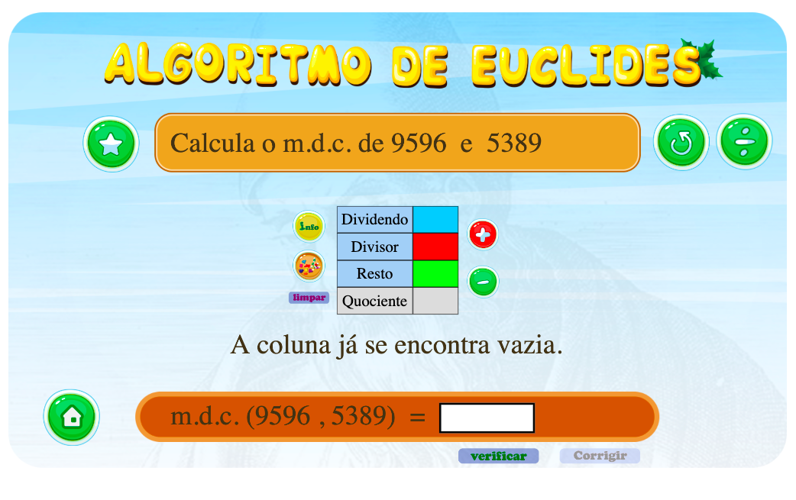
Botão menos (só com uma coluna)
X
X
X
X

Slide 18
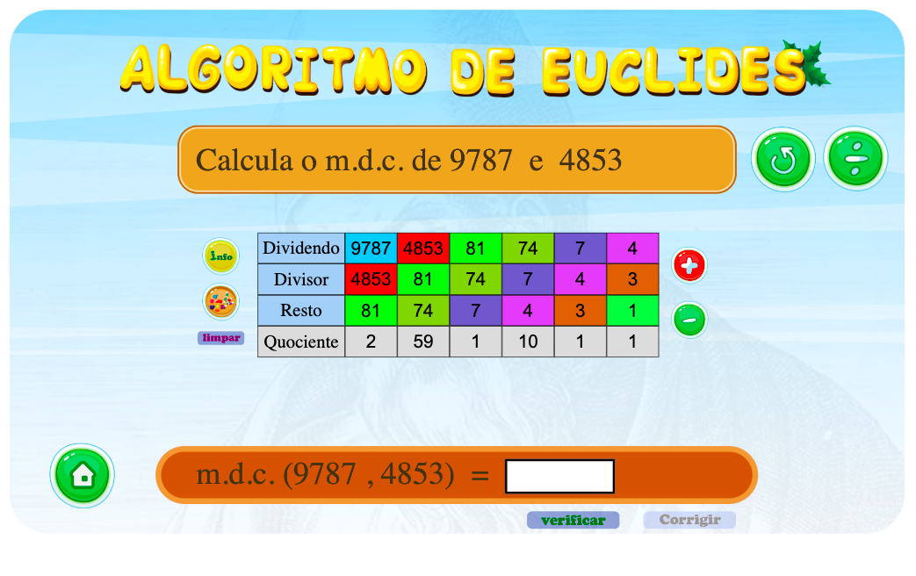
Botão menos
X
X
X

Slide 19
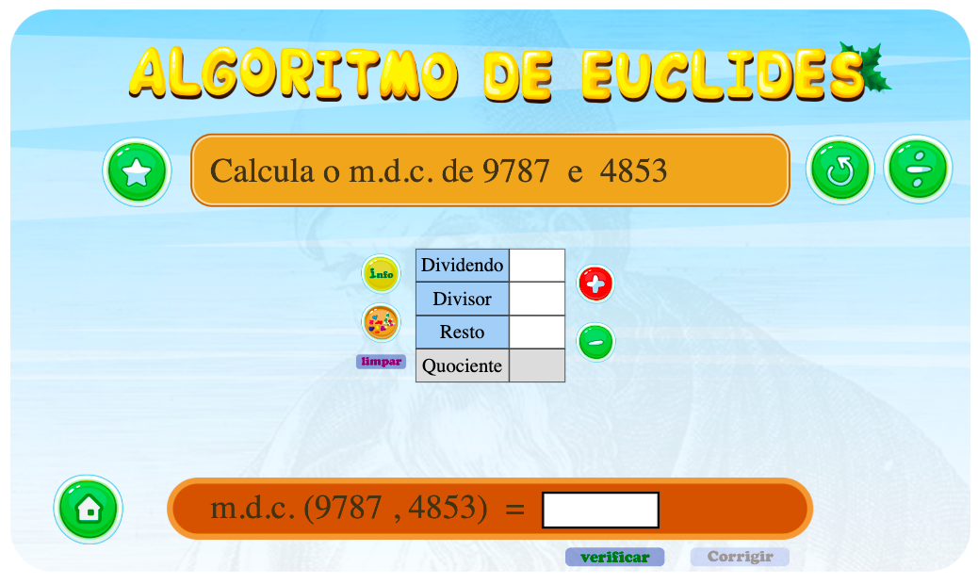
Cores
X
X
x
X

Slide 20
Limpar (tabela no estado inicial )
X
X
X

Slide 21
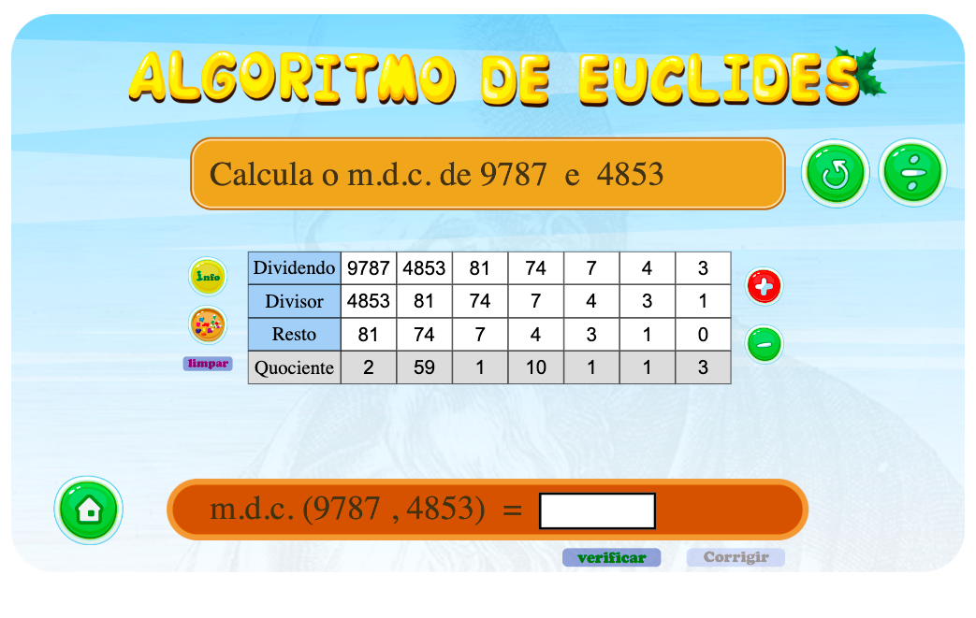
Limpar
X
X
X
X

Slide 22
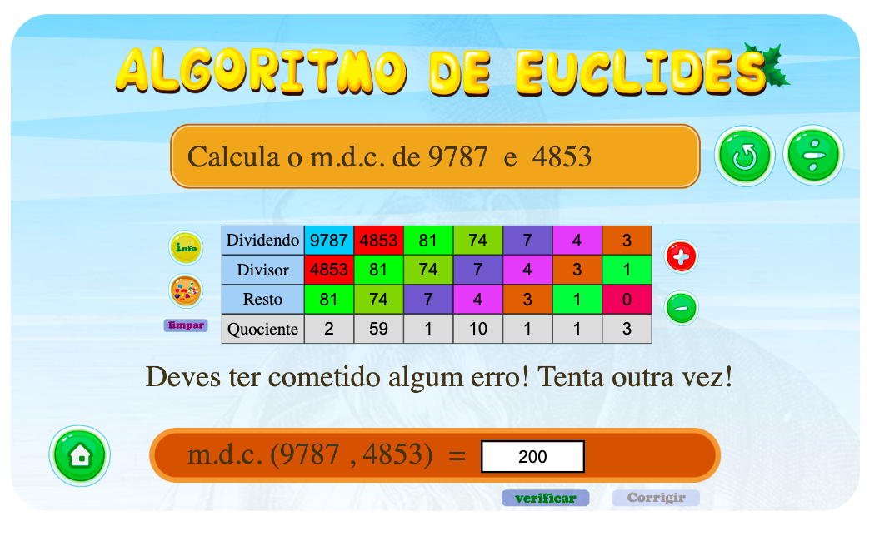
Verificar (m.d.c. incorreto)
X
X
X
X
X

Slide 23
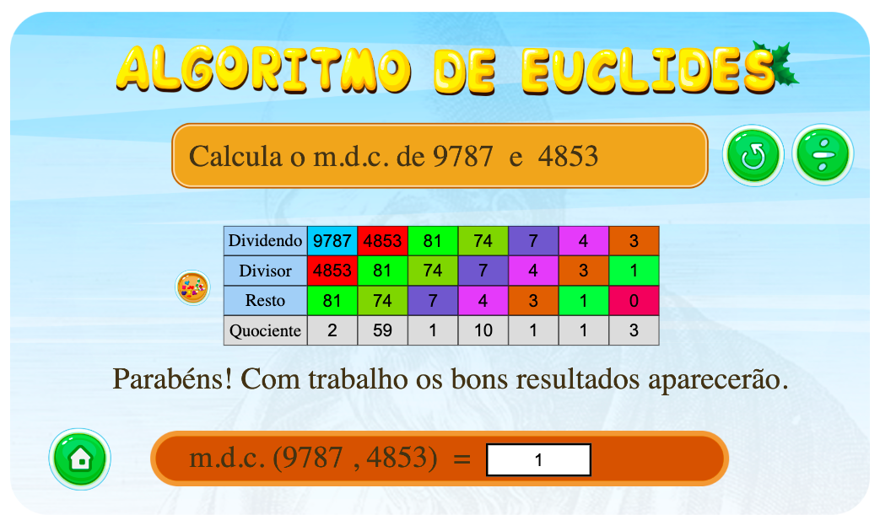
Verificar ( m.d.c. correto)
X
X
X

Slide 24
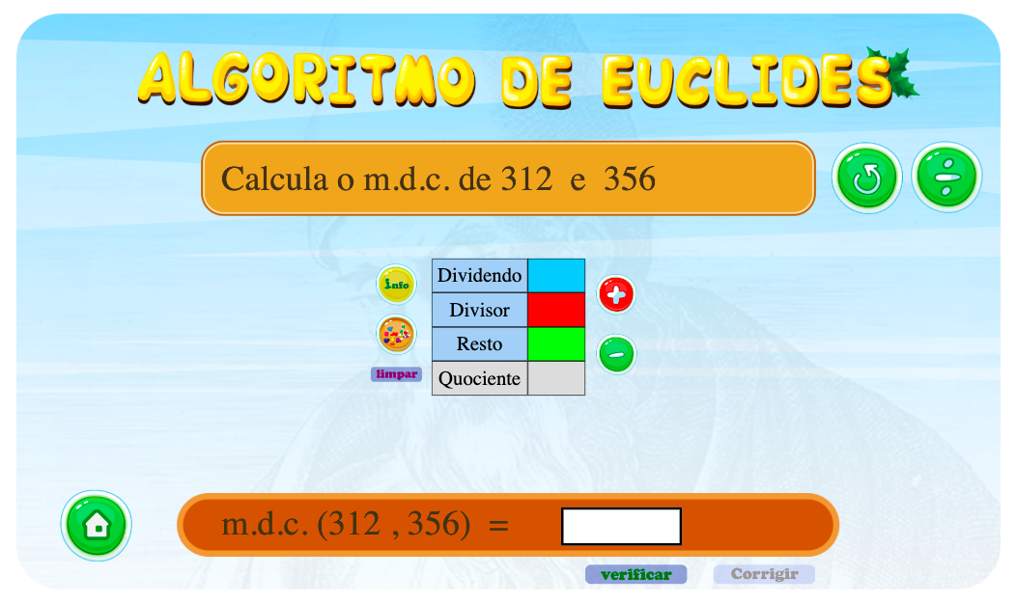
Botão Nível
X
X
X

Slide 25
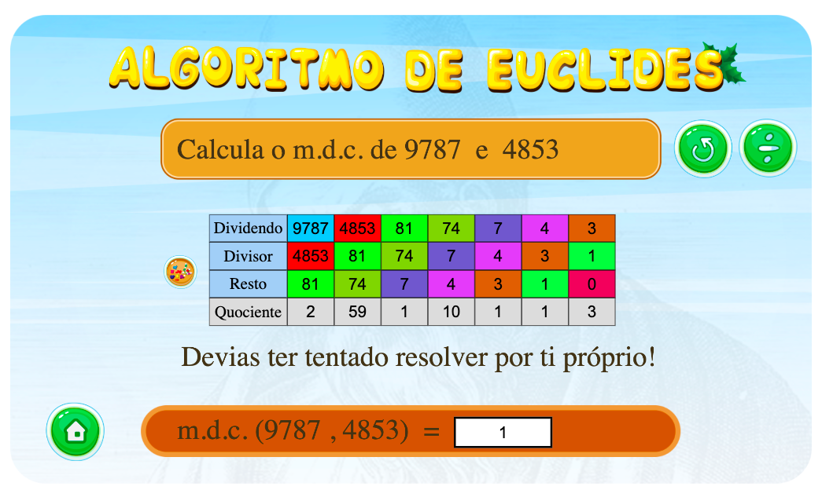
Botão Corrigir
X
X
X

Slide 26
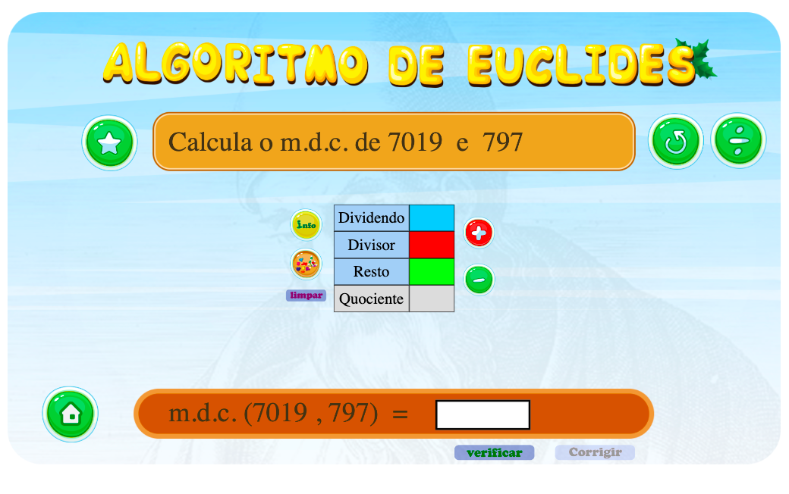
Botão Refresh
X
X

Slide 27
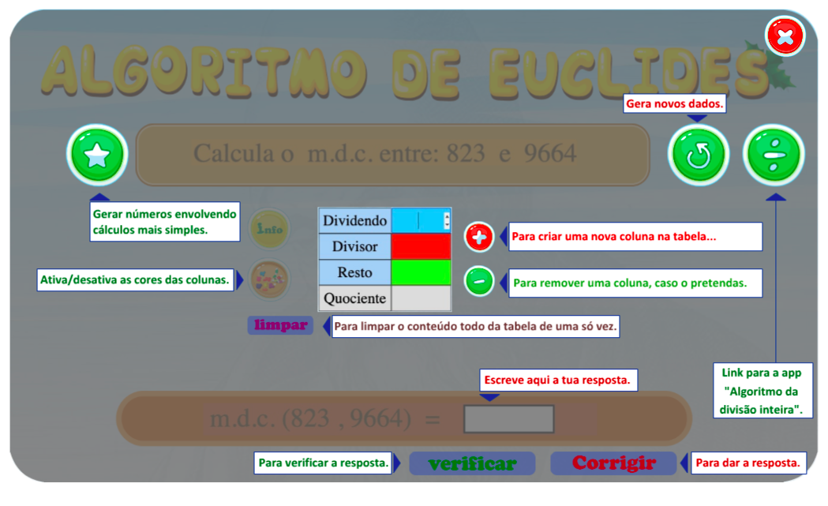
Botão Informação
X

Slide 28
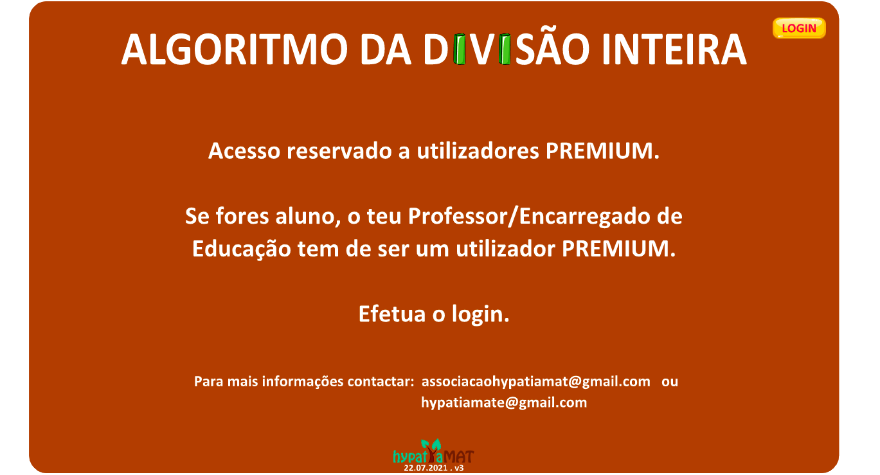
Dividir
X

Slide 29
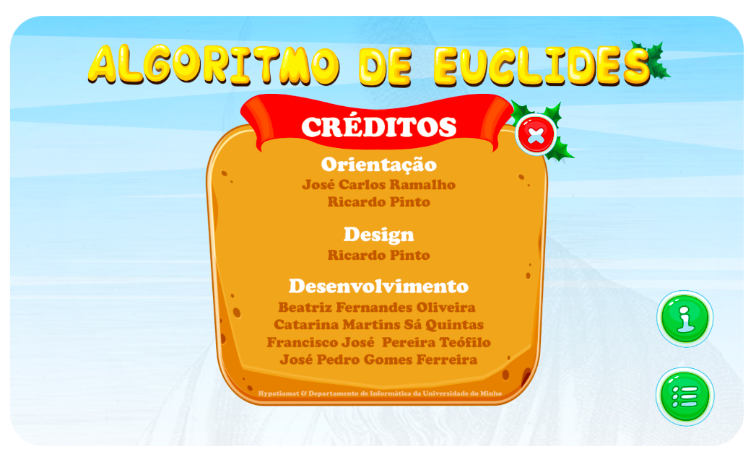
Créditos
X

Slide 30
Conclusão
Este projeto deu-nos a oportunidade de conhecer a ferramenta Phaser e a linguagem de programação, JavaScript. E, ainda, permitiu-nos a obtenção de uma maior compreensão sobre o desenvolvimento de aplicações web.

Slide 31
Agradecimentos
Finalmente, queremos agradecer aos nossos orientadores professor José Carlos Leite Ramalho e professor Ricardo Neves Pinto pela oportunidade e pelo despender dos seus tempos para nos auxiliar e nos orientar no desenvolvimento deste projeto.

